Slide 1
TIẾNG VIỆT 1

Slide 2
Bài
T t Tr tr
22
Nhận biết
2
Nam tô bức tranh cây tre.

Slide 3
Đọc
3
t
tr
t
ô
tr
e
tô
tre
t
t
t
tr
tr
tr
tá
tạ
tẻ
trê
trò
trổ

Slide 4
So sánh
t
t
tr
t
r

Slide 5
Thư giãn nào!

Slide 6
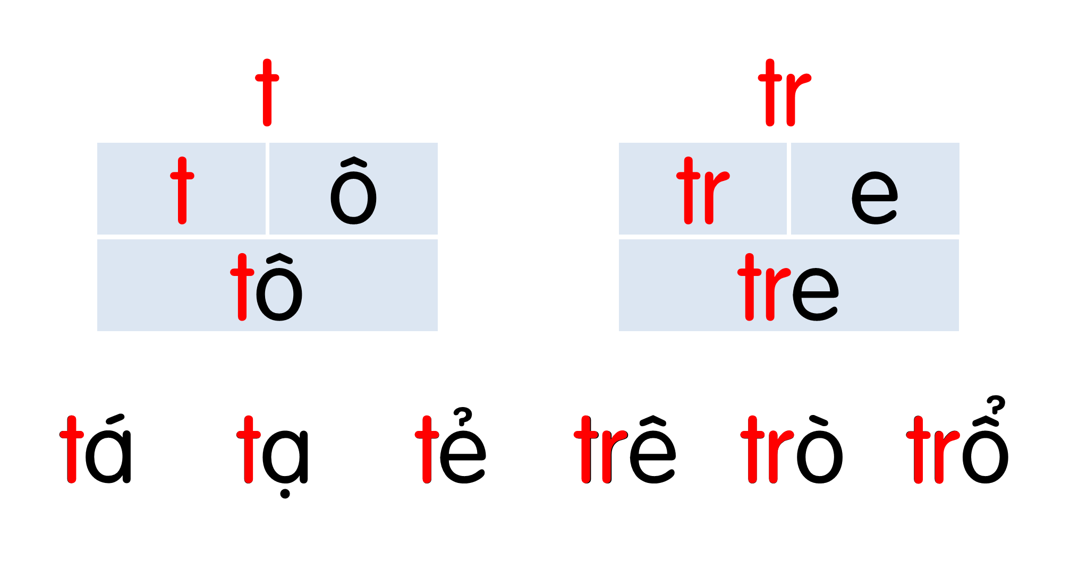
Notes:
Ôn lại

Slide 7
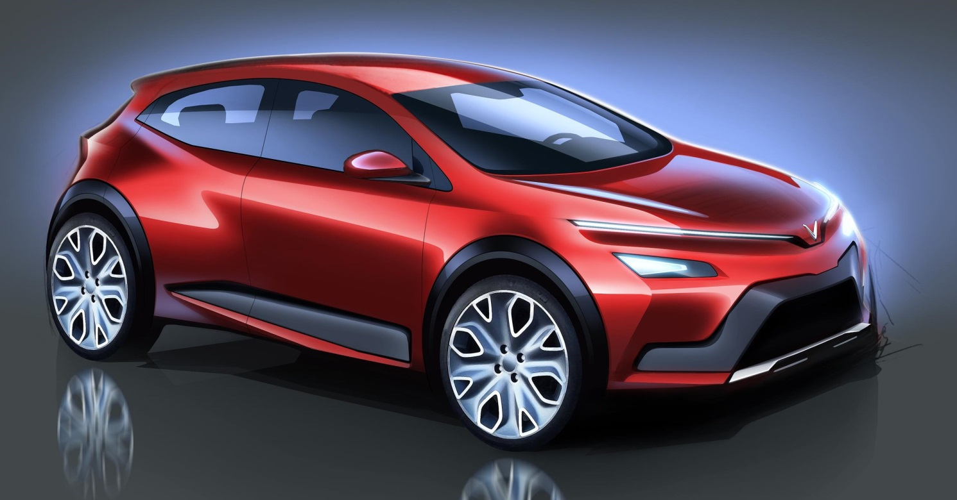
t
ô tô

Slide 8
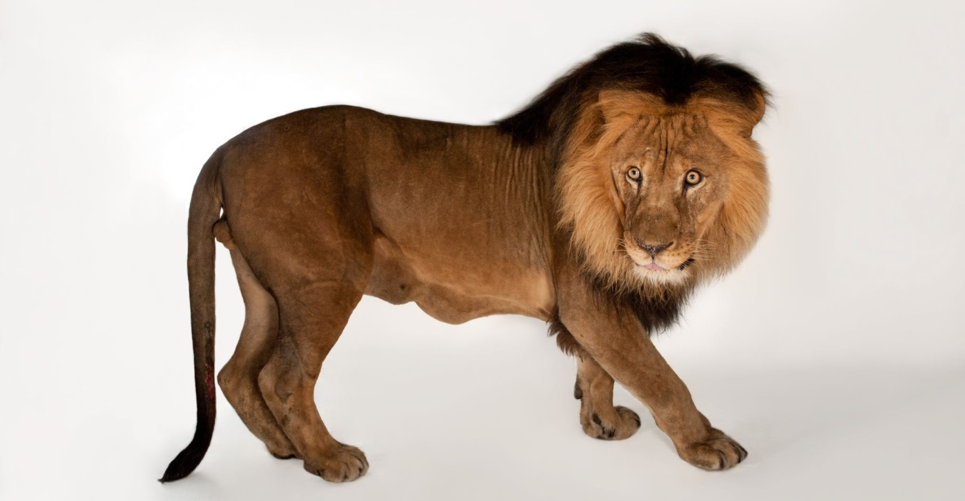
sư tử
t

Slide 9
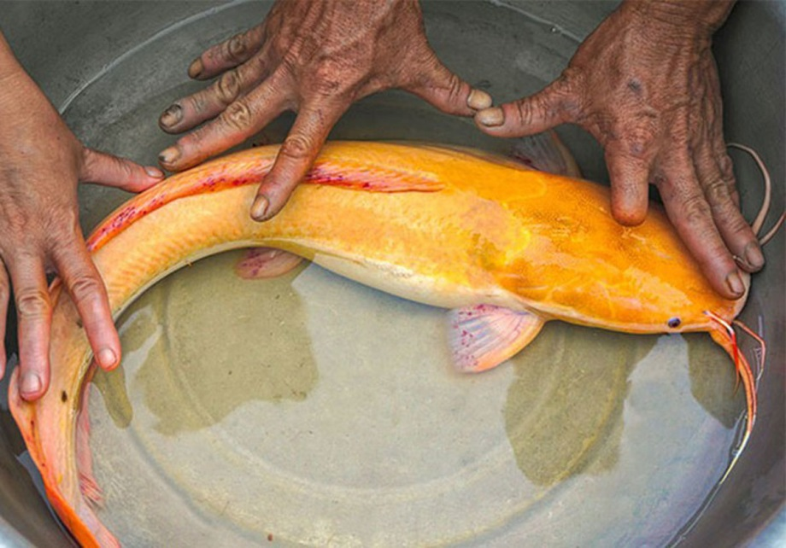
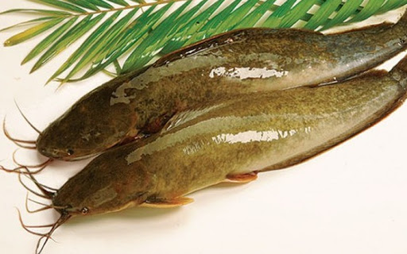
cá trê
tr

Slide 10
tr
tre ngà

Slide 11
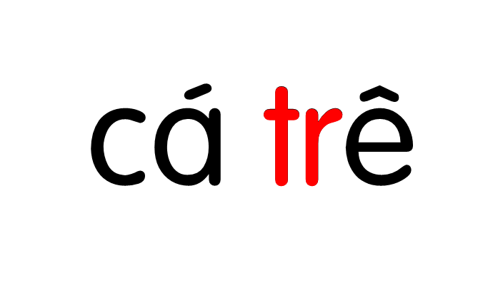

Slide 14
Đọc
6
t
tr
Hà tả hồ cá. Hồ to, có cá mè, cá trê, cá rô.
t

Slide 15
Chợ có gà ri, cá rô, su su. Chợ có cả rổ rá.
Notes:
GV chủ động hỏi HS để khai thác nội dung nhé

Slide 16
t
tr
Hà tả hồ cá. Hồ to, có cá mè, cá trê, cá rô.
t

Slide 17
Nói
7
Bảo vệ môi trường

Slide 19
Dặn dò

